Slide 1
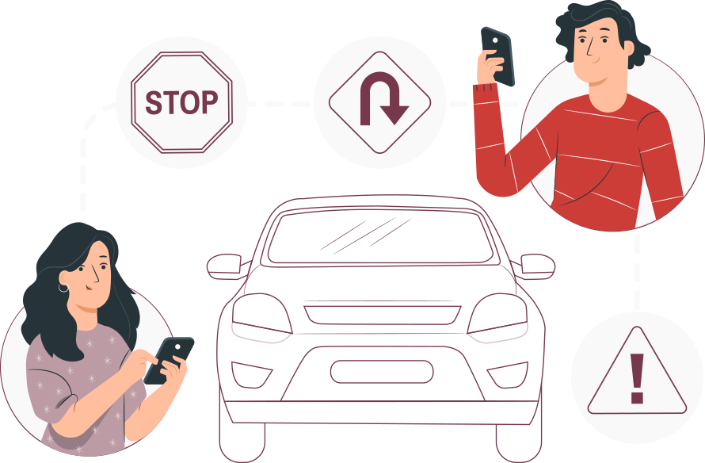
MÓDULO 4
Mantenimiento de LOS sistemas de seguridad y conforTABILIDAD
  En estos documentos se utilizarán de manera inclusiva términos como: el estudiante, el docente, el compañero u otras palabras equivalentes y sus respectivos plurales, es decir, con ellas, se hace referencia tanto a hombres como a mujeres.

Slide 2
MÓDULO 8 | Mantenimiento de los sistemas de SEGURIDAD Y CONFORTABILIDAD
ACTIVIDAD 10
SISTEMA DE SEGURIDAD ALARMAS

Slide 3


OBJETIVO DE APRENDIZAJE
OA 7 Montar y desmontar sistemas de seguridad y de confortabilidad, tales como cinturones de seguridad, airbag, alarmas, aire acondicionado, sistema de audio, de acuerdo a las instrucciones del fabricante y a la normativa vigente.

Slide 4

RECORDEMOS
¿QUÉ APRENDIMOS LA ACTIVIDAD ANTERIOR?
SISTEMA DE CONTROL DE TRACCIÓN
Identificaste el sistema de control de tracción vehicular, considerando sus partes y funciones, siguiendo lo propuesto en el manual de servicio..
1
Verificaste el estado del sistema de control de tracción vehicular, utilizando un escáner y considerando lo propuesto en el manual de servicio.
2

Slide 5


ALGUNAS PREGUNTAS
ANTES DE COMENZAR
SISTEMA DE SEGURIDAD ALARMA
¿Conoces el sistema de alarmas de un automóvil?
¿Cuál es la función de este sistema?
¡Compartan experiencias con sus compañeros!

Slide 6

10
MENÚ DE LA ACTIVIDAD
SISTEMA DE SEGURIDAD ALARMA
Al término de la actividad estarás en condiciones de:
Identificarás el sistema de alarma, considerando sus partes y funciones, siguiendo lo propuesto en el manual de servicio.
1
Verificarás el estado del sistema de alarma utilizando un escáner y considerando lo propuesto en el manual de servicio.
2

Slide 7
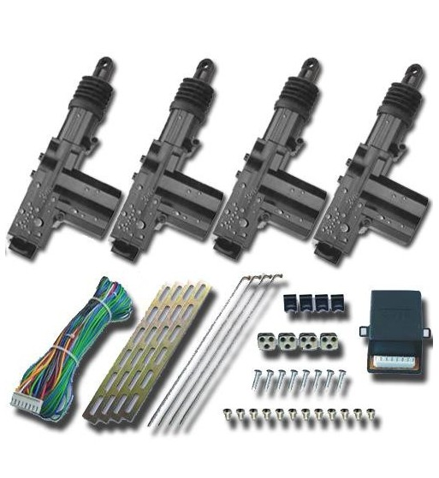
SEGURIDAD EN EL AUTOMOVIL
Cada vez que sale un vehículo al mercado trae consigo más y sofisticado equipamiento, por lo cual se han ido desarrollando con el tiempo variados accesorios de seguridad en el vehículo, siendo primordiales en mantener una confortabilidad para el conductor y los pasajeros, de modo que podremos ver en el vehículo diversos sistemas de alarmas, cierre centralizado, alza vidrios eléctricos, etc.
Hoy veremos diversos sistemas de seguridad y confortabilidad.

Slide 8
COMPONENTES DE UN SISTEMA DE ALARMA
Una serie de sensores que pueden incluir interruptores, sensores de presión y detectores de Movimiento
Una sirena, que frecuentemente dispone de una variedad de tonos con los que podrás diferenciar el sonido de tu coche
Un receptor de radio para permitir un control inalámbrico desde la llave o mando
Una batería auxiliar que permite que la alarma pueda funcionar con la batería principal desconectada
Una centralita que monitoriza cada acción y que hace saltar la alarma y los sonidos

Slide 9
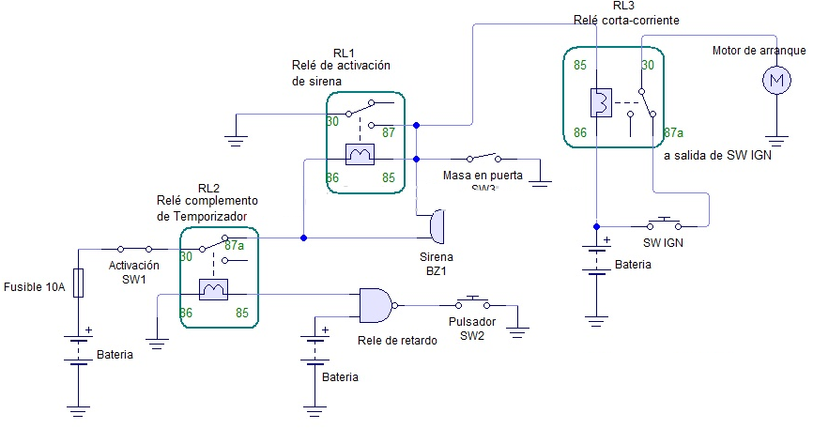
DIAGRAMA ELÉCTRICO SIMPLE DE UN SISTEMA DE ALARMA
Componentes
Cableado
Relé
Pulsador
Sistema de alarma
Fusibles

Slide 10
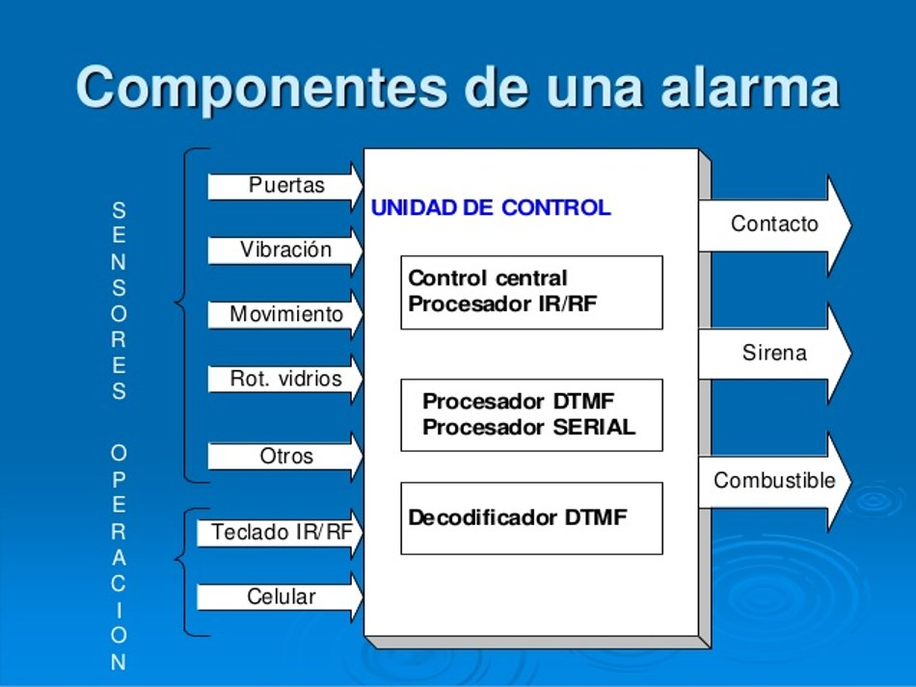
COMPONENTES DE UN SISTEMA DE ALARMA

Slide 11
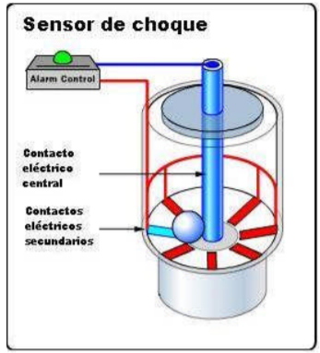
COMPONENTES DE UN SISTEMA DE ALARMA
SENSOR DE CHOQUE CARROCERÍA
Este sensor de choque funciona de la manera que si alguien mueve , empuja o golpea alguna parte del vehículo, este sensor enviará una señal a la centralita (modulo) indicando la intensidad del movimiento.
Dependiendo de la magnitud del choque, la central emite una señal de aviso o bien hace sonar una señal completa.
El sensor tiene sólo tres elementos principales:
Un contacto eléctrico central en un recipiente cilíndrico
Muchos contactos eléctricos pequeños en el fondo del recipiente.
Una bola metálica que se puede mover libre dentro del recipiente.

Slide 12
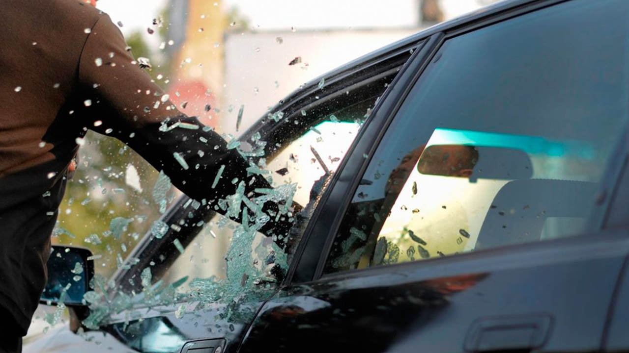
COMPONENTES DE UN SISTEMA DE ALARMA
SENSOR DE VENTANA (CRISTAL)
Este sensor funciona mediante un micrófono (frecuencias). Los micrófonos miden los cambios en la presión y convierten estas variaciones en una corriente eléctrica fluctuante.
La rotura de un cristal tiene una frecuencia de sonido característica.
El micrófono convierte esto en una corriente eléctrica con esa frecuencia particular, que envía a la central.
En su camino hacia la central, la corriente pasa a través de un Crossover, un aparato eléctrico que sólo conduce la electricidad de un determinado rango de frecuencias. El crossover está configurado de tal forma que sólo conducirá la corriente que tenga la frecuencia de la rotura de un cristal. Así, sólo este sonido específico disparará la alarma, y todos los demás serán ignorados.

Slide 13
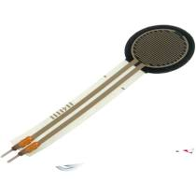
COMPONENTES DE UN SISTEMA DE ALARMA
SENSOR DE PRESIÓN (CRISTAL)
Una manera simple para una alarma de detectar un intruso es monitorizando los niveles de presión de aire. Incluso si no hay presión diferencial entre el interior y el exterior, el acto de abrir una puerta o romper una ventana empuja o aspira el aire del interior, creando un breve cambio en la presión.
Podemos detectar fluctuaciones en la presión del aire con un simple altavoz.
Un altavoz tiene dos componentes principales:
Un cono móvil.
Un electroimán, rodeado por un imán natural, sujeto al cono.

Slide 14

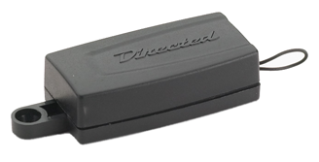
COMPONENTES DE UN SISTEMA DE ALARMA
SENSOR DE MOVIMIENTO
Una forma en que estos sensores trabajan es mediante el monitoreo de los niveles de presión del aire.
Incluso, si no hay presión diferencial entre el interior y el exterior, al abrir una puerta o romper el vidrio de la ventana empuja o aspira el aire del interior, creando un cambio en la presión.
Este cambio de presión, lo que hace es detectar fluctuaciones en la presión del aire con un simple altavoz.

Slide 15


HAGAMOS UNA PAUSA
REFLEXIONEMOS
¿Qué es el sistema inmovilizador del vehículo (chapa de contacto)?
¿Cómo funciona?
¡Comparte tus respuestas!

Slide 16
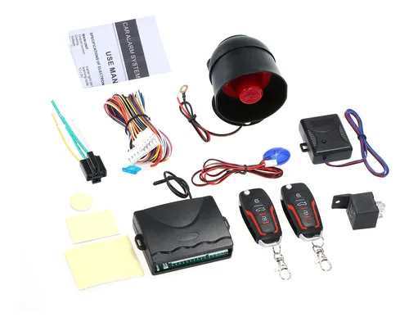
TIPOS DE ALARMA
ALARMA BÁSICA
Este sistema es la alarma con menos componentes y más sencilla, su función es la de alertar cualquier movimiento o vibración alrededor del vehículo lo que es probable sea un posible robo.
Esta funciona cuando alguno de los sensores ubicados en distintas partes del vehículo, se activan por presión o apertura de alguna puerta, maletero y capot del vehículo.
La forma en que avisa de esta apertura o alarma es mediante el sonido de una bocina a un alto volumen o a través de señales de las luces del vehículo (luces altas, bajas, intermitentes).

Slide 17
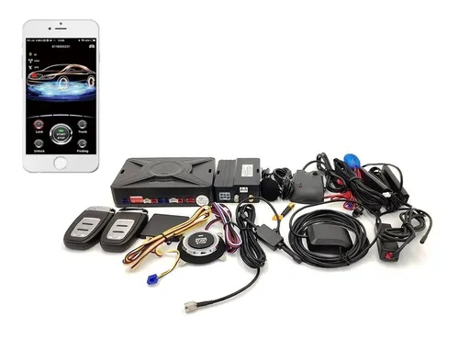
TIPOS DE ALARMA
ALARMA CON LOCALIZADOR GPS
Este sistema de alarma se considera avanzado, ya que podremos obtener las coordenadas de localización GPS del vehículo.
Esto es que si han hurtado el vehículo podremos localizarlo ya que la alarma enviará a su propietario el lugar exacto en donde esta el vehículo.
Este sistema de alarma funciona mediante señal GMS (sistema global para las comunicaciones móviles), y una tarjeta SIM. De esta forma depende de una compañía telefónica, y tendremos acceso directo a la localización del vehículo en todo momento.
Podremos acceder a la ubicación a través de cualquier dispositivo electrónico digital (teléfono móvil, computadora, tablet.).

Slide 18
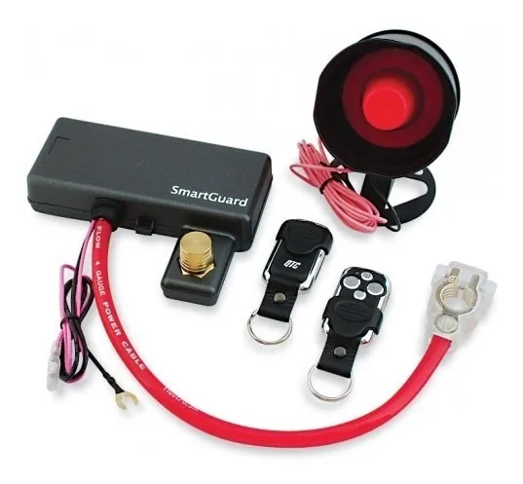
TIPOS DE ALARMA
ALARMA CON INMOBILIZADOR
Este sistema de alarmas es avanzado en cuanto a la rapidez de activación, ya que este sistema funciona y el momento en que se abre la puerta y una vez que estemos fuera del vehículo se activará el sistema inmovilizador, esto bloqueará el motor en unos 10-15 metros, se desconectará la batería, incluso en algunos modelos de este sistema de alarmas se interrumpirá el sistema de frenos.
Este sistema de alarmas tiene sistemas audiovisuales (cámaras y micrófonos).

Slide 19



REVISEMOS
10
¿CUÁNTO APRENDIMOS?
SISTEMA DE SEGURIDAD ALARMA
¡Ahora realizaremos una actividad que resume todo lo que hemos visto! ¡Atentos!

Slide 20







ANTES DE COMENZAR LA ACTIVIDAD:
¡ATENCIÓN!
Materiales inflamables: Tener máxima precaución al momento de manipular o extraer el combustible de los sistemas del vehículo (bomba combustible, mangueras de inyección, etc).
Protección obligatoria de la vista: Se utilizarán antiparras siempre que exista riesgo de proyección de partículas a los ojos. (aceites, líquidos refrigerantes y de freno, virutas del disco de freno, uso de circuitos eléctricos, etc).
Protección obligatoria de las manos: Se utilizarán siempre guantes de protección cuando se manipulen cualquier tipo de fluidos, en uso de herramientas e intervención del motor, desarme de partes y trabajo en sistemas eléctricos.
Protección obligatoria de los pies: Uso obligatorio de zapatos de seguridad al entrar al taller o laboratorio, en casos que exista riesgo de caídas de objetos pesados.
Manipular herramientas cuidadosamente.
Asegurar la integridad física propia y del grupo de trabajo.
Circular solo por las zonas de seguridad demarcadas.
Toda actividad debe desarrollarse bajo supervisión de la persona a cargo del taller o laboratorio.

Slide 21

10
¡PRACTIQUEMOS!
ACTIVIDAD PRÁCTICA
SISTEMA DE SEGURIDAD ALARMA
Ahora realizaremos una actividad práctica.
Te sugerimos seguir las instrucciones que van
Adjuntas en la guía que el profesor te entregará.

Slide 22


ANTES DE TERMINAR:
TICKET DE SALIDA
SISTEMA DE SEGURIDAD ALARMA
¡No olvides contestar la Autoevaluación y entregar el Ticket de Salida!
¡Hasta la próxima!

